Slide 1
Урок 9. Паттерны проектирования. Поведенческие.

Slide 2
Стратегия 1/3 Также известен как: Strategy
Стратегия — это поведенческий паттерн проектирования, который определяет семейство схожих алгоритмов и помещает каждый из них в собственный класс, после чего алгоритмы можно взаимозаменять прямо во время исполнения программы.
Паттерн Стратегия предлагает определить семейство схожих алгоритмов, которые часто изменяются или расширяются, и вынести их в собственные классы, называемые стратегиями.
Вместо того, чтобы изначальный класс сам выполнял тот или иной алгоритм, он будет играть роль контекста, ссылаясь на одну из стратегий и делегируя ей выполнение работы. Чтобы сменить алгоритм, вам будет достаточно подставить в контекст другой объект-стратегию.
Важно, чтобы все стратегии имели общий интерфейс. Используя этот интерфейс, контекст будет независимым от конкретных классов стратегий. С другой стороны, вы сможете изменять и добавлять новые виды алгоритмов, не трогая код контекста.

Slide 3
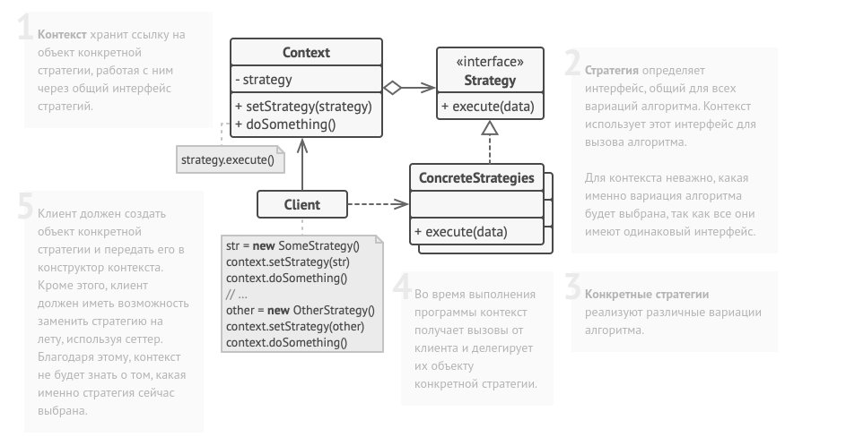
Стратегия 2/3

Slide 4
Стратегия 3/3
Определите алгоритм, который подвержен частым изменениям. Также подойдёт алгоритм, имеющий несколько вариаций, которые выбираются во время выполнения программы.
Создайте интерфейс стратегий, описывающий этот алгоритм. Он должен быть общим для всех вариантов алгоритма.
Поместите вариации алгоритма в собственные классы, которые реализуют этот интерфейс.
В классе контекста создайте поле для хранения ссылки на текущий объект-стратегию, а также метод для её изменения. Убедитесь в том, что контекст работает с этим объектом только через общий интерфейс стратегий.
Клиенты контекста должны подавать в него соответствующий объект-стратегию, когда хотят, чтобы контекст вёл себя определённым образом.

Slide 5
Команда 1/4 Также известен как: Действие, Транзакция, Action, Command
Команда — это поведенческий паттерн проектирования, который превращает запросы в объекты, позволяя передавать их как аргументы при вызове методов, ставить запросы в очередь, логировать их, а также поддерживать отмену операций.
Хорошие программы обычно структурированы в виде слоёв. Самый распространённый пример — слои пользовательского интерфейса и бизнес-логики. Первый всего лишь рисует красивую картинку для пользователя. Но когда нужно сделать что-то важное, интерфейс «просит» слой бизнес-логики заняться этим. В реальности это выглядит так: один из объектов интерфейса напрямую вызывает метод одного из объектов бизнес-логики, передавая в него какие-то параметры.
Паттерн Команда предлагает больше не отправлять такие вызовы напрямую. Вместо этого каждый вызов, отличающийся от других, следует завернуть в собственный класс с единственным методом, который и будет осуществлять вызов. Такие объекты называют командами.
К объекту интерфейса можно будет привязать объект команды, который знает, кому и в каком виде следует отправлять запросы. Когда объект интерфейса будет готов передать запрос, он вызовет метод команды, а та — позаботится обо всём остальном.

Slide 6
Команда 2/4
Классы команд можно объединить под общим интерфейсом c единственным методом запуска. После этого одни и те же отправители смогут работать с различными командами, не привязываясь к их классам. Даже больше: команды можно будет взаимозаменять на лету, изменяя итоговое поведение отправителей.
Параметры, с которыми должен быть вызван метод объекта получателя, можно загодя сохранить в полях объекта-команды. Благодаря этому, объекты, отправляющие запросы, могут не беспокоиться о том, чтобы собрать необходимые для получателя данные. Более того, они теперь вообще не знают, кто будет получателем запроса. Вся эта информация скрыта внутри команды.
Таким образом, команды станут гибкой прослойкой между пользовательским интерфейсом и бизнес-логикой. И это лишь малая доля пользы, которую может принести паттерн Команда!

Slide 7
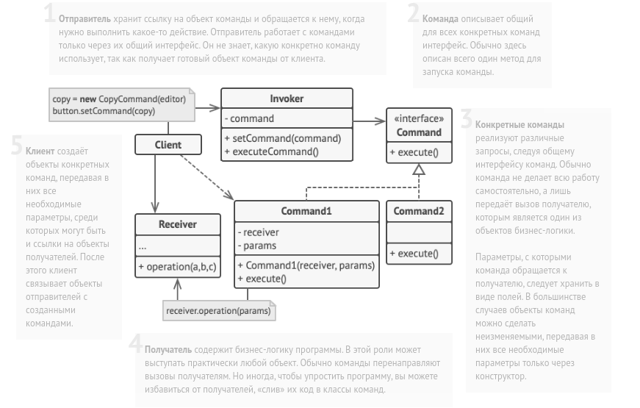
Команда 3/4

Slide 8
Команда 4/4
Создайте общий интерфейс команд и определите в нём метод запуска.
Один за другим создайте классы конкретных команд. В каждом классе должно быть поле для хранения ссылки на один или несколько объектов-получателей, которым команда будет перенаправлять основную работу. Кроме этого, команда должна иметь поля для хранения параметров, которые нужны при вызове методов получателя. Значения всех этих полей команда должна получать через конструктор. И, наконец, реализуйте основной метод команды, вызывая в нём те или иные методы получателя.
Добавьте в классы отправителей поля для хранения команд. Обычно объекты-отправители принимают готовые объекты команд извне — через конструктор либо через сеттер поля команды.
Измените основной код отправителей так, чтобы они делегировали выполнение действия команде.
Порядок инициализации объектов должен выглядеть так:
Создаём объекты получателей.
Создаём объекты команд, связав их с получателями.
Создаём объекты отправителей, связав их с командами.

Slide 9
Состояние 1/4 Также известен как: State
Состояние — это поведенческий паттерн проектирования, который позволяет объектам менять поведение в зависимости от своего состояния. Извне создаётся впечатление, что изменился класс объекта.
Паттерн Состояние невозможно рассматривать в отрыве от концепции машины состояний, также известной как стейт-машина или конечный автомат.
Основная идея в том, что программа может находиться в одном из нескольких состояний, которые всё время сменяют друг друга. Набор этих состояний, а также переходов между ними, предопределён и конечен. Находясь в разных состояниях, программа может по-разному реагировать на одни и те же события, которые происходят с ней.
Машину состояний чаще всего реализуют с помощью множества условных операторов, if либо switch, которые проверяют текущее состояние объекта и выполняют соответствующее поведение. Наверняка вы уже реализовали хотя бы одну машину состояний в своей жизни, даже не зная об этом.
Основная проблема такой машины состояний проявится в том случае, если в класс или метод добавить ещё десяток состояний. Каждый метод будет состоять из увесистого условного оператора, перебирающего доступные состояния. Такой код крайне сложно поддерживать. Малейшее изменение логики переходов заставит вас перепроверять работу всех методов, которые содержат условные операторы машины состояний.
Путаница и нагромождение условий особенно сильно проявляется в старых проектах. Набор возможных состояний бывает трудно предопределить заранее, поэтому они всё время добавляются в процессе эволюции программы. Из-за этого решение, которое выглядело простым и эффективным в самом начале разработки, может впоследствии стать проекцией большого макаронного монстра.

Slide 10
Состояние 2/4
Паттерн Состояние предлагает создать отдельные классы для каждого состояния, в котором может пребывать объект, а затем вынести туда поведения, соответствующие этим состояниям.
Вместо того, чтобы хранить код всех состояний, первоначальный объект, называемый контекстом, будет содержать ссылку на один из объектов-состояний и делегировать ему работу, зависящую от состояния.
Благодаря тому, что объекты состояний будут иметь общий интерфейс, контекст сможет делегировать работу состоянию, не привязываясь к его классу. Поведение контекста можно будет изменить в любой момент, подключив к нему другой объект-состояние.
Очень важным нюансом, отличающим этот паттерн от Стратегии, является то, что и контекст, и сами конкретные состояния могут знать друг о друге и инициировать переходы от одного состояния к другому.

Slide 11
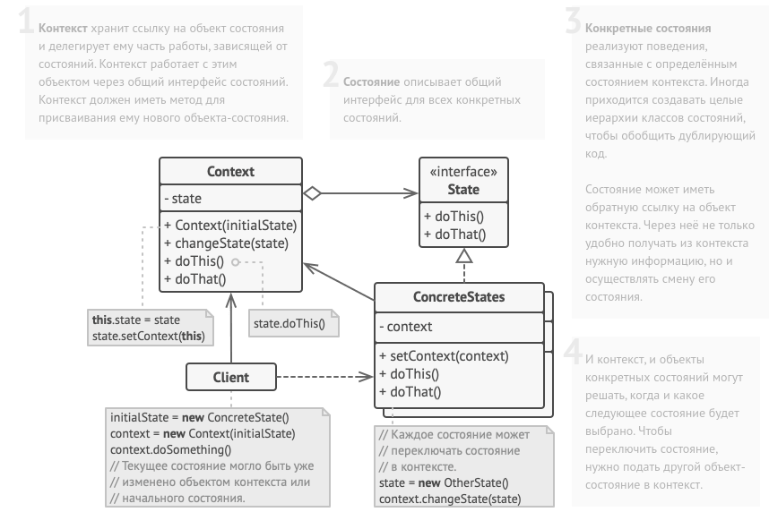
Состояние 3/4

Slide 12
Состояние 4/4
Определитесь с классом, который будет играть роль контекста. Это может быть как существующий класс, в котором уже есть зависимость от состояния, так и новый класс, если код состояний размазан по нескольким классам.
Создайте общий интерфейс состояний. Он должен описывать методы, общие для всех состояний, обнаруженных в контексте. Заметьте, что не всё поведение контекста нужно переносить в состояние, а только то, которое зависит от состояний.
Для каждого фактического состояния создайте класс, реализующий интерфейс состояния. Переместите код, связанный с конкретными состояниями в нужные классы. В конце концов, все методы интерфейса состояния должны быть реализованы во всех классах состояний. При переносе поведения из контекста вы можете столкнуться с тем, что это поведение зависит от приватных полей или методов контекста, к которым нет доступа из объекта состояния. Существует парочка способов обойти эту проблему. Самый простой — оставить поведение внутри контекста, вызывая его из объекта состояния. С другой стороны, вы можете сделать классы состояний вложенными в класс контекста, и тогда они получат доступ ко всем приватным частям контекста. Но последний способ доступен только в некоторых языках программирования.
Создайте в контексте поле для хранения объектов-состояний, а также публичный метод для изменения значения этого поля.
Старые методы контекста, в которых находился зависимый от состояния код, замените на вызовы соответствующих методов объекта-состояния.
В зависимости от бизнес-логики, разместите код, который переключает состояние контекста либо внутри контекста, либо внутри классов конкретных состояний.

Slide 13
Наблюдатель 1/3 Также известен как: Издатель-Подписчик, Слушатель, Observer
Наблюдатель — это поведенческий паттерн проектирования, который создаёт механизм подписки, позволяющий одним объектам следить и реагировать на события, происходящие в других объектах.
Давайте называть Издателями те объекты, которые содержат важное или интересное для других состояние. Остальные объекты, которые хотят отслеживать изменения этого состояния, назовём Подписчиками.
Паттерн Наблюдатель предлагает хранить внутри объекта издателя список ссылок на объекты подписчиков, причём издатель не должен вести список подписки самостоятельно. Он предоставит методы, с помощью которых подписчики могли бы добавлять или убирать себя из списка.
Теперь самое интересное. Когда в издателе будет происходить важное событие, он будет проходиться по списку подписчиков и оповещать их об этом, вызывая определённый метод объектов-подписчиков.
Издателю безразлично, какой класс будет иметь тот или иной подписчик, так как все они должны следовать общему интерфейсу и иметь единый метод оповещения.
Увидев, как складно всё работает, вы можете выделить общий интерфейс, описывающий методы подписки и отписки, и для всех издателей. После этого подписчики смогут работать с разными типами издателей, а также получать оповещения от них через один и тот же метод.

Slide 14
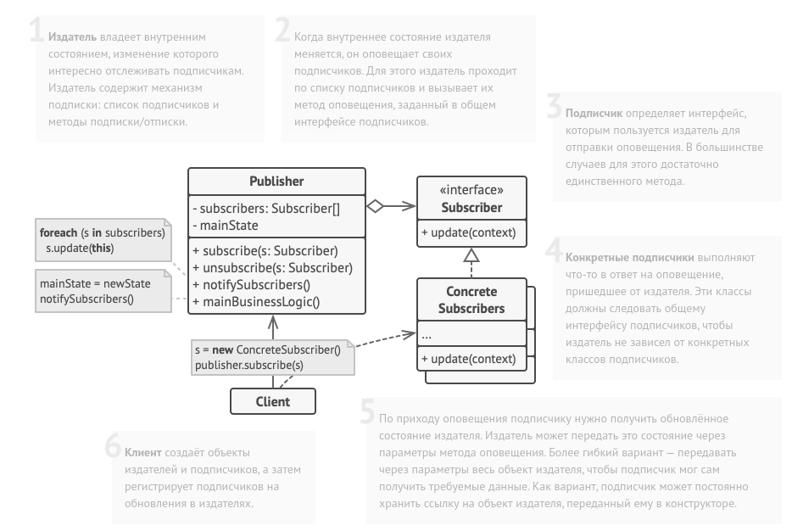
Наблюдатель 2/3

Slide 15
Наблюдатель 3/3
Разбейте вашу функциональность на две части: независимое ядро и опциональные зависимые части. Независимое ядро станет издателем. Зависимые части станут подписчиками.
Создайте интерфейс подписчиков. Обычно в нём достаточно определить единственный метод оповещения.
Создайте интерфейс издателей и опишите в нём операции управления подпиской. Помните, что издатель должен работать только с общим интерфейсом подписчиков.
Вам нужно решить, куда поместить код ведения подписки, ведь он обычно бывает одинаков для всех типов издателей. Самый очевидный способ — вынести этот код в промежуточный абстрактный класс, от которого будут наследоваться все издатели. Но если вы интегрируете паттерн в существующие классы, то создать новый базовый класс может быть затруднительно. В этом случае вы можете поместить логику подписки во вспомогательный объект и делегировать ему работу из издателей.
Создайте классы конкретных издателей. Реализуйте их так, чтобы после каждого изменения состояния они отправляли оповещения всем своим подписчикам.
Реализуйте метод оповещения в конкретных подписчиках. Не забудьте предусмотреть параметры, через которые издатель мог бы отправлять какие-то данные, связанные с происшедшим событием. Возможен и другой вариант, когда подписчик, получив оповещение, сам возьмёт из объекта издателя нужные данные. Но в этом случае вы будете вынуждены привязать класс подписчика к конкретному классу издателя.
Клиент должен создавать необходимое количество объектов подписчиков и подписывать их у издателей.

Slide 16
Паттерн Наблюдатель в C# 1/2 Делегаты
Делегаты представляют такие объекты, которые указывают на методы. То есть делегаты - это указатели на методы и с помощью делегатов мы можем вызвать данные методы.
Для объявления делегата используется ключевое слово delegate, после которого идет возвращаемый тип, название и параметры.
delegate void Message();
Делегат Message в качестве возвращаемого типа имеет тип void (то есть ничего не возвращает) и не принимает никаких параметров. Это значит, что этот делегат может указывать на любой метод, который не принимает никаких параметров и ничего не возвращает.

Slide 17
Паттерн Наблюдатель в C# 2/3 События
События сигнализируют системе о том, что произошло определенное действие. И если нам надо отследить эти действия, то как раз мы можем применять события.
События объявляются в классе с помощью ключевого слова event, после которого указывается тип делегата, который представляет событие:
delegate void AccountHandler(string message);
event AccountHandler Notify;
Определив событие, мы можем его вызвать в программе как метод, используя имя события:
Notify("Произошло действие");
Однако при вызове событий мы можем столкнуться с тем, что событие равно null в случае, если для его не определен обработчик. Поэтому при вызове события лучше его всегда проверять на null. Например, так:
if(Notify !=null) Notify("Произошло действие");
Или так:
Notify?.Invoke("Произошло действие");

Slide 18
Паттерн Наблюдатель в C# 3/3 Обработчик события
С событием может быть связан один или несколько обработчиков. Обработчики событий - это именно то, что выполняется при вызове событий. Нередко в качестве обработчиков событий применяются методы. Каждый обработчик событий по списку параметров и возвращаемому типу должен соответствовать делегату, который представляет событие. Для добавления обработчика события применяется операция +=:
Notify += обработчик события;
Для одного события можно установить несколько обработчиков и потом в любой момент времени их удалить. Для удаления обработчиков применяется операция -=.
В качестве обработчиков могут использоваться не только обычные методы, но также делегаты, анонимные методы и лямбда-выражения.
С помощью специальных акссесоров add/remove мы можем управлять добавлением и удалением обработчиков. Как правило, подобная функциональность редко требуется, но тем не менее мы ее можем использовать.

Slide 19
Снимок 1/4 Также известен как: Хранитель, Memento
Снимок — это поведенческий паттерн проектирования, который позволяет сохранять и восстанавливать прошлые состояния объектов, не раскрывая подробностей их реализации.
Паттерн Снимок поручает создание копии состояния объекта самому объекту, который этим состоянием владеет. Вместо того, чтобы делать снимок «извне», наш редактор сам сделает копию своих полей, ведь ему доступны все поля, даже приватные.
Паттерн предлагает держать копию состояния в специальном объекте-снимке с ограниченным интерфейсом, позволяющим, например, узнать дату изготовления или название снимка. Но, с другой стороны, снимок должен быть открыт для своего создателя, позволяя прочесть и восстановить его внутреннее состояние.
Такая схема позволяет создателям производить снимки и отдавать их для хранения другим объектам, называемым опекунами. Опекунам будет доступен только ограниченный интерфейс снимка, поэтому они никак не смогут повлиять на «внутренности» самого снимка. В нужный момент опекун может попросить создателя восстановить своё состояние, передав ему соответствующий снимок.

Slide 20
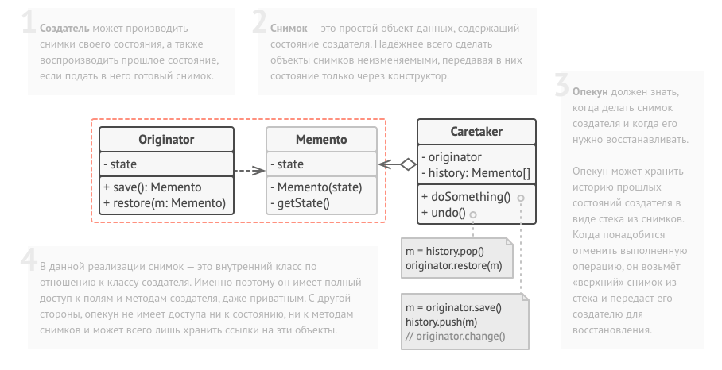
Снимок 2/5 Классическая реализация на вложенных классах
Классическая реализация паттерна полагается на механизм вложенных классов, который доступен лишь в некоторых языках программирования (C++, C#, Java).

Slide 21
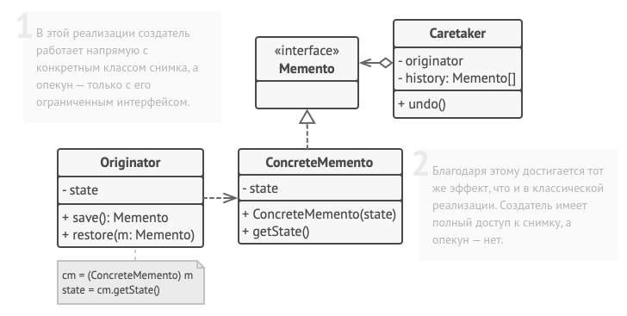
Снимок 3/5 Реализация с пустым промежуточным интерфейсом
Подходит для языков, не имеющих механизма вложенных классов (например, PHP).

Slide 22
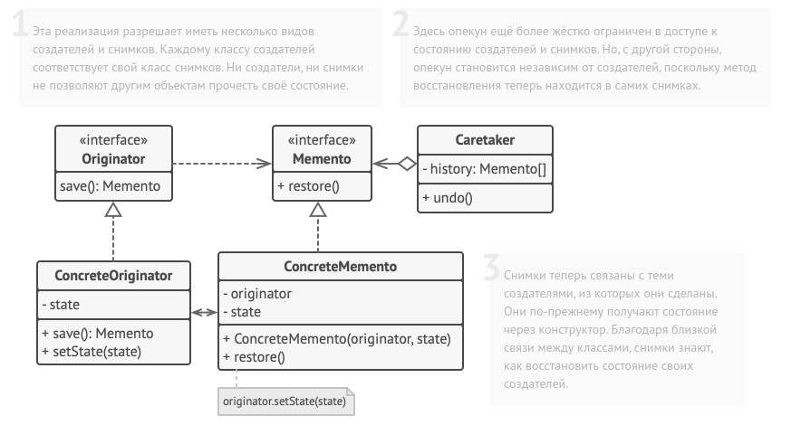
Снимок 4/5 Снимки с повышенной защитой
Когда нужно полностью исключить возможность доступа к состоянию создателей и снимков.

Slide 23
Снимок 5/5
Определите класс создателя, объекты которого должны создавать снимки своего состояния.
Создайте класс снимка и опишите в нём все те же поля, которые имеются в оригинальном классе-создателе.
Сделайте объекты снимков неизменяемыми. Они должны получать начальные значения только один раз, через свой конструктор.
Если ваш язык программирования это позволяет, сделайте класс снимка вложенным в класс создателя. Если нет, извлеките из класса снимка пустой интерфейс, который будет доступен остальным объектам программы. Впоследствии вы можете добавить в этот интерфейс некоторые вспомогательные методы, дающие доступ к метаданным снимка, однако прямой доступ к данным создателя должен быть исключён.
Добавьте в класс создателя метод получения снимков. Создатель должен создавать новые объекты снимков, передавая значения своих полей через конструктор. Сигнатура метода должна возвращать снимки через ограниченный интерфейс, если он у вас есть. Сам класс должен работать с конкретным классом снимка.
Добавьте в класс создателя метод восстановления из снимка. Что касается привязки к типам, руководствуйтесь той же логикой, что и в пункте 4.
Опекуны, будь то история операций, объекты команд или нечто иное, должны знать о том, когда запрашивать снимки у создателя, где их хранить и когда восстанавливать.
Связь опекунов с создателями можно перенести внутрь снимков. В этом случае каждый снимок будет привязан к своему создателю и должен будет сам восстанавливать его состояние. Но это будет работать либо если классы снимков вложены в классы создателей, либо если создатели имеют соответствующие сеттеры для установки значений своих полей.

Slide 24
Шаблонный метод 1/3 Также известен как: Template Method
Шаблонный метод — это поведенческий паттерн проектирования, который определяет скелет алгоритма, перекладывая ответственность за некоторые его шаги на подклассы. Паттерн позволяет подклассам переопределять шаги алгоритма, не меняя его общей структуры.
Паттерн Шаблонный метод предлагает разбить алгоритм на последовательность шагов, описать эти шаги в отдельных методах и вызывать их в одном шаблонном методе друг за другом.
Это позволит подклассам переопределять некоторые шаги алгоритма, оставляя без изменений его структуру и остальные шаги, которые для этого подкласса не так важны.
Для начала шаги шаблонного метода можно сделать абстрактными. Из-за этого все подклассы должны будут реализовать каждый из шагов по-своему.
По-настоящему важным является следующий этап. Теперь мы можем определить общее для всех классов поведение и вынести его в суперкласс.
Как видите, у нас получилось два вида шагов: абстрактные, которые каждый подкласс обязательно должен реализовать, а также шаги с реализацией по умолчанию, которые можно переопределять в подклассах, но не обязательно.
Но есть и третий тип шагов — хуки: их не обязательно переопределять, но они не содержат никакого кода, выглядя как обычные методы. Шаблонный метод останется рабочим, даже если ни один подкласс не переопределит такой хук. Однако, хук даёт подклассам дополнительные точки «вклинивания» в шаблонный метод.

Slide 25
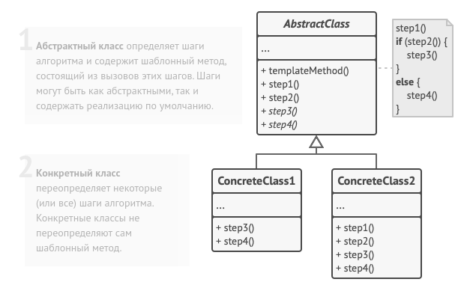
Шаблонный метод 2/3

Slide 26
Шаблонный метод 3/3
Изучите алгоритм и подумайте, можно ли его разбить на шаги. Прикиньте, какие шаги будут стандартными для всех вариаций алгоритма, а какие — изменяющимися.
Создайте абстрактный базовый класс. Определите в нём шаблонный метод. Этот метод должен состоять из вызовов шагов алгоритма. Имеет смысл сделать шаблонный метод финальным, чтобы подклассы не могли переопределить его (если ваш язык программирования это позволяет).
Добавьте в абстрактный класс методы для каждого из шагов алгоритма. Вы можете сделать эти методы абстрактными или добавить какую-то реализацию по умолчанию. В первом случае все подклассы должны будут реализовать эти методы, а во втором — только если реализация шага в подклассе отличается от стандартной версии.
Подумайте о введении в алгоритм хуков. Чаще всего, хуки располагают между основными шагами алгоритма, а также до и после всех шагов.
Создайте конкретные классы, унаследовав их от абстрактного класса. Реализуйте в них все недостающие шаги и хуки.

Slide 27
Итератор 1/3 Также известен как: Iterator
Итератор — это поведенческий паттерн проектирования, который даёт возможность последовательно обходить элементы составных объектов, не раскрывая их внутреннего представления.
Коллекции — самая распространённая структура данных, которую вы можете встретить в программировании. Это набор объектов, собранный в одну кучу по каким-то критериям. Большинство коллекций выглядят как обычный список элементов. Но есть и экзотические коллекции, построенные на основе деревьев, графов и других сложных структур данных. Но как бы ни была структурирована коллекция, пользователь должен иметь возможность последовательно обходить её элементы, чтобы проделывать с ними какие-то действия. Но каким способом следует перемещаться по сложной структуре данных? Например, сегодня может быть достаточным обход дерева в глубину, но завтра потребуется возможность перемещаться по дереву в ширину. А на следующей неделе и того хуже — понадобится обход коллекции в случайном порядке. Добавляя всё новые алгоритмы в код коллекции, вы понемногу размываете её основную задачу, которая заключается в эффективном хранении данных. Некоторые алгоритмы могут быть и вовсе слишком «заточены» под определённое приложение и смотреться дико в общем классе коллекции.
Идея паттерна Итератор состоит в том, чтобы вынести поведение обхода коллекции из самой коллекции в отдельный класс.
Объект-итератор будет отслеживать состояние обхода, текущую позицию в коллекции и сколько элементов ещё осталось обойти. Одну и ту же коллекцию смогут одновременно обходить различные итераторы, а сама коллекция не будет даже знать об этом.
К тому же, если вам понадобится добавить новый способ обхода, вы сможете создать отдельный класс итератора, не изменяя существующий код коллекции.

Slide 28
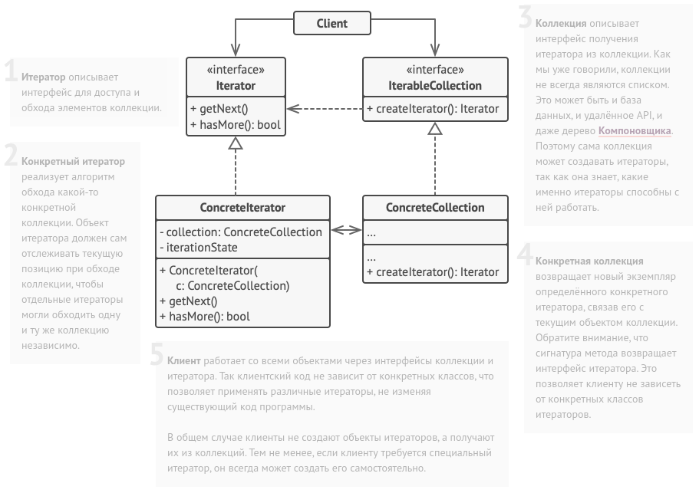
Итератор 2/3

Slide 29
Итератор 3/3
Создайте общий интерфейс итераторов. Обязательный минимум — это операция получения следующего элемента коллекции. Но для удобства можно предусмотреть и другое. Например, методы для получения предыдущего элемента, текущей позиции, проверки окончания обхода и прочие.
Создайте интерфейс коллекции и опишите в нём метод получения итератора. Важно, чтобы сигнатура метода возвращала общий интерфейс итераторов, а не один из конкретных итераторов.
Создайте классы конкретных итераторов для тех коллекций, которые нужно обходить с помощью паттерна. Итератор должен быть привязан только к одному объекту коллекции. Обычно эта связь устанавливается через конструктор.
Реализуйте методы получения итератора в конкретных классах коллекций. Они должны создавать новый итератор того класса, который способен работать с данным типом коллекции. Коллекция должна передавать ссылку на собственный объект в конструктор итератора.
В клиентском коде и в классах коллекций не должно остаться кода обхода элементов. Клиент должен получать новый итератор из объекта коллекции каждый раз, когда ему нужно перебрать её элементы.

Slide 30
Посредник 1/3 Также известен как: Intermediary, Controller, Mediator
Посредник — это поведенческий паттерн проектирования, который позволяет уменьшить связанность множества классов между собой, благодаря перемещению этих связей в один класс-посредник.
Паттерн Посредник заставляет объекты общаться не напрямую друг с другом, а через отдельный объект-посредник, который знает, кому нужно перенаправить тот или иной запрос. Благодаря этому, компоненты системы будут зависеть только от посредника, а не от десятков других компонентов.
Посредник скрывает в себе все сложные связи и зависимости между классами отдельных компонентов программы. А чем меньше связей имеют классы, тем проще их изменять, расширять и повторно использовать.

Slide 31
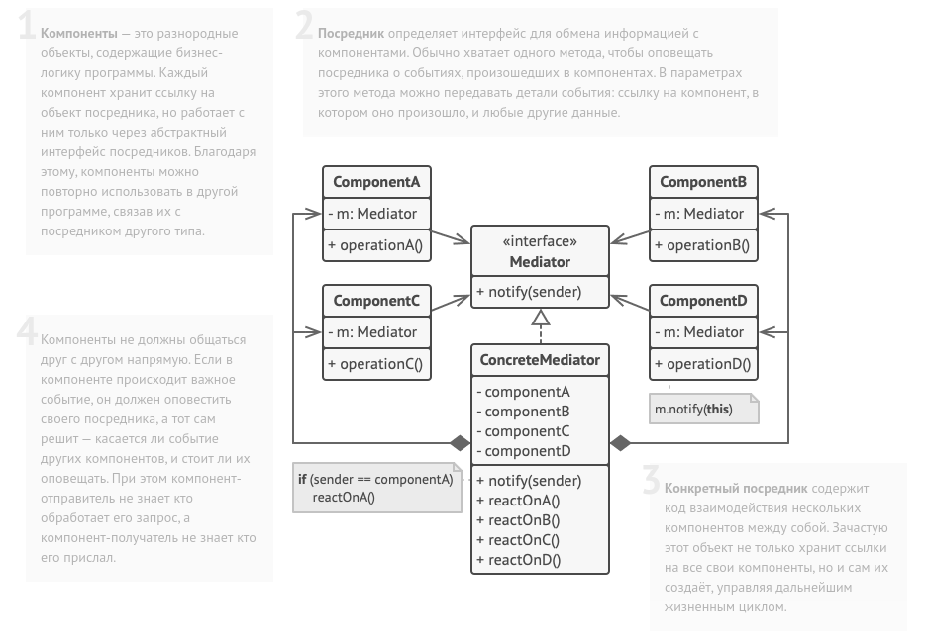
Посредник 2/3

Slide 32
Посредник 3/3
Найдите группу тесно переплетённых классов, отвязав которые друг от друга, можно получить некоторую пользу. Например, чтобы повторно использовать их код в другой программе.
Создайте общий интерфейс посредников и опишите в нём методы для взаимодействия с компонентами. В простейшем случае достаточно одного метода для получения оповещений от компонентов. Этот интерфейс необходим, если вы хотите повторно использовать классы компонентов для других задач. В этом случае всё, что нужно сделать — это создать новый класс конкретного посредника.
Реализуйте этот интерфейс в классе конкретного посредника. Поместите в него поля, которые будут содержать ссылки на все объекты компонентов.
Вы можете пойти дальше и переместить код создания компонентов в класс посредника, после чего он может напоминать Фабрику или Фасад.
Компоненты тоже должны иметь ссылку на объект посредника. Связь между ними удобнее всего установить, подавая посредника в параметры конструктора компонентов.
Измените код компонентов так, чтобы они вызывали метод оповещения посредника, вместо методов других компонентов. С противоположной стороны, посредник должен вызывать методы нужного компонента, когда получает оповещение от компонента.

Slide 33
Цепочка обязанностей 1/5 Также известен как: CoR, Chain of Command, Chain of Responsibility
Цепочка обязанностей — это поведенческий паттерн проектирования, который позволяет передавать запросы последовательно по цепочке обработчиков. Каждый последующий обработчик решает, может ли он обработать запрос сам и стоит ли передавать запрос дальше по цепи.
Как и многие другие поведенческие паттерны, Цепочка обязанностей базируется на том, чтобы превратить отдельные поведения в объекты. В нашем случае каждая проверка переедет в отдельный класс с единственным методом выполнения. Данные запроса, над которым происходит проверка, будут передаваться в метод как аргументы.
А теперь по-настоящему важный этап. Паттерн предлагает связать объекты обработчиков в одну цепь. Каждый из них будет иметь ссылку на следующий обработчик в цепи. Таким образом, при получении запроса обработчик сможет не только сам что-то с ним сделать, но и передать обработку следующему объекту в цепочке.
Передавая запросы в первый обработчик цепочки, вы можете быть уверены, что все объекты в цепи смогут его обработать. При этом длина цепочки не имеет никакого значения.

Slide 34
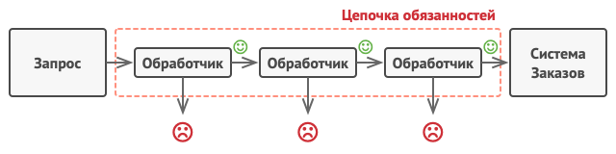
Цепочка обязанностей 2/5
И последний штрих. Обработчик не обязательно должен передавать запрос дальше, причём эта особенность может быть использована по-разному.
Но есть и другой подход, при котором обработчики прерывают цепь только когда они могут обработать запрос. В этом случае запрос движется по цепи, пока не найдётся обработчик, который может его обработать. Очень часто такой подход используется для передачи событий, создаваемых классами графического интерфейса в результате взаимодействия с пользователем.

Slide 35
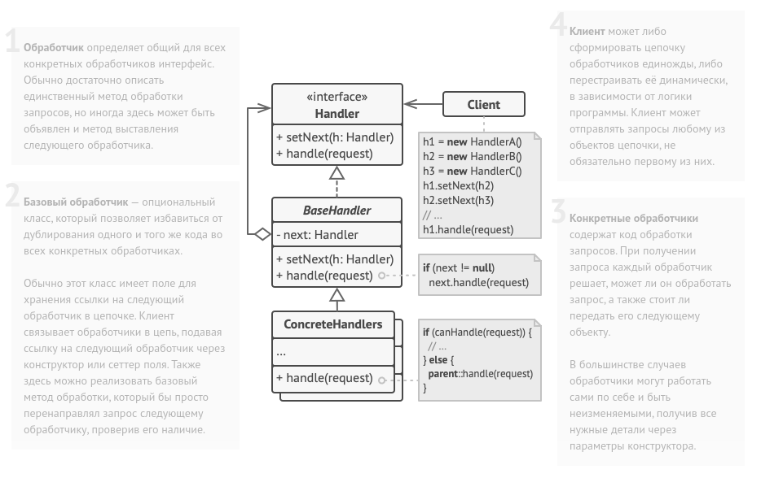
Цепочка обязанностей 3/5

Slide 36
Цепочка обязанностей 4/5
Создайте интерфейс обработчика и опишите в нём основной метод обработки. Продумайте, в каком виде клиент должен передавать данные запроса в обработчик. Самый гибкий способ — превратить данные запроса в объект и передавать его целиком через параметры метода обработчика.
Имеет смысл создать абстрактный базовый класс обработчиков, чтобы не дублировать реализацию метода получения следующего обработчика во всех конкретных обработчиках. Добавьте в базовый обработчик поле для хранения ссылки на следующий объект цепочки. Устанавливайте начальное значение этого поля через конструктор. Это сделает объекты обработчиков неизменяемыми. Но если программа предполагает динамическую перестройку цепочек, можете добавить и сеттер для поля. Реализуйте базовый метод обработки так, чтобы он перенаправлял запрос следующему объекту, проверив его наличие. Это позволит полностью скрыть поле-ссылку от подклассов, дав им возможность передавать запросы дальше по цепи, обращаясь к родительской реализации метода.
Один за другим создайте классы конкретных обработчиков и реализуйте в них методы обработки запросов. При получении запроса каждый обработчик должен решить:
Может ли он обработать запрос или нет?
Следует ли передать запрос следующему обработчику или нет?

Slide 37
Цепочка обязанностей 5/5
Клиент может собирать цепочку обработчиков самостоятельно, опираясь на свою бизнес-логику, либо получать уже готовые цепочки извне. В последнем случае цепочки собираются фабричными объектами, опираясь на конфигурацию приложения или параметры окружения.
Клиент может посылать запросы любому обработчику в цепи, а не только первому. Запрос будет передаваться по цепочке до тех пор, пока какой-то обработчик не откажется передавать его дальше, либо когда будет достигнут конец цепи.
Клиент должен знать о динамической природе цепочки и быть готов к таким случаям:
Цепочка может состоять из единственного объекта.
Запросы могут не достигать конца цепи.
Запросы могут достигать конца, оставаясь необработанными.

